Slide 1


CSS – Grundlagen I

Slide 2

Übersicht
Einleitung
CSS – Wozu und Warum?
Einbinden von CSS (extern vs intern vs inline)
Selektoren
Aufbau von Stilen
Einfache Selektoren
Pseudo-class Selektoren
Pseudo-elements Selektoren
Attribut Selektoren
Styling
Farben
Schrift
CSS Box Modell
Margin
Padding
Border
Content

Slide 3

CSS Wozu und Warum?
CSS steht für Cascading Style Sheet. Möchte man vom Standard-Aussehen einer Webseite im Browser abweichen, so kann man Stile für die genutzten Elemente definieren
Ein Stil kann jeweils für ein oder mehrere Elemente gelten, je nach Definition.
Es können Farben, Größen, Rahmenlinien, Schatten, Positionen, Hintergrundbilder und vieles weitere definiert werden.
CSS Stile können entweder als Datei in die Webseite eingebunden werden, oder im HTML direkt definiert werden, letzteres sollte gut überlegt sein!

Slide 4

CSS Art
https://css-art.com/pure-css-lace/

Slide 5
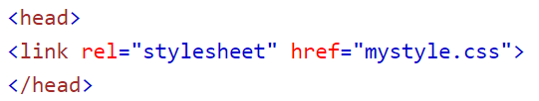
Einbinden von CSS (extern)
Mit einem externen Stylesheet kann mit einer Änderung an einer Stelle, das Aussehen mehrerer Seiten geändert werden
Jede HTML-Seite muss eine Verweis auf die externe Stylesheet-Datei innerhalb des <link>-Elements im <head>-Bereich enthalten.

Slide 6
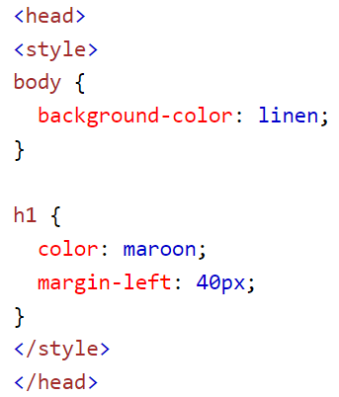
Einbinden von CSS (internal)
Bei internem Styling wird das Aussehen einer speziellen Seite definiert. CSS Code wird innerhalb der HTML Datei geschrieben
Das interne Stylesheet wird innerhalb des <style>-Elements im <head>-oder im <body> Bereich definiert.

Slide 7
Einbinden von CSS (inline)
Ein Inline-Style kann verwendet werden, um einen einzigartigen Stil für ein einzelnes Element anzuwenden.
Um Inline-Styles zu verwenden, fügen Sie das style-Attribut zum entsprechenden Element hinzu. Das style-Attribut kann jede CSS-Eigenschaft enthalten.
Ein Inline-Style verliert viele der Vorteile eines Stylesheets (indem er Inhalt und Präsentation miteinander vermischt). Verwenden Sie diese Methode sparsam!

Slide 8
CSS - Selektoren

Slide 9
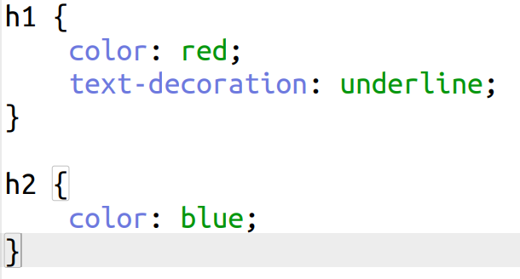
Aufbau von Stilen
CSS Stil Definitionen bestehen aus sogenannten Selektoren und dazu gehörenden Stilen.
Der Selektor definiert, für welches Element, bzw. für welche Elemente ein bestimmter Stil gilt.
Auf den Selektor folgen geschwungene Klammern, im inneren von diesen sind die einzelnen Stile als Key-Value Paare definiert.
Diese werden mit : (Doppelpunkt) getrennt und am Ende der Zeile mit ; (Semikolon) abgeschlossen.

Slide 10
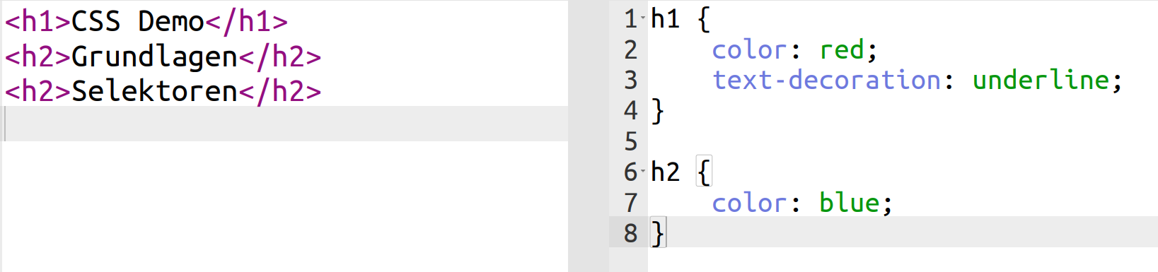
Einfache Selektoren: Tag-Selektor
Die einfachste Art des Selektors ist der Tag-Selektor
Besteht aus Tag-Namen des Elements, welches man stylen möchte.
Der Stil betrifft alle Elemente mit dem gegebenen Tag-Namen.

Slide 11
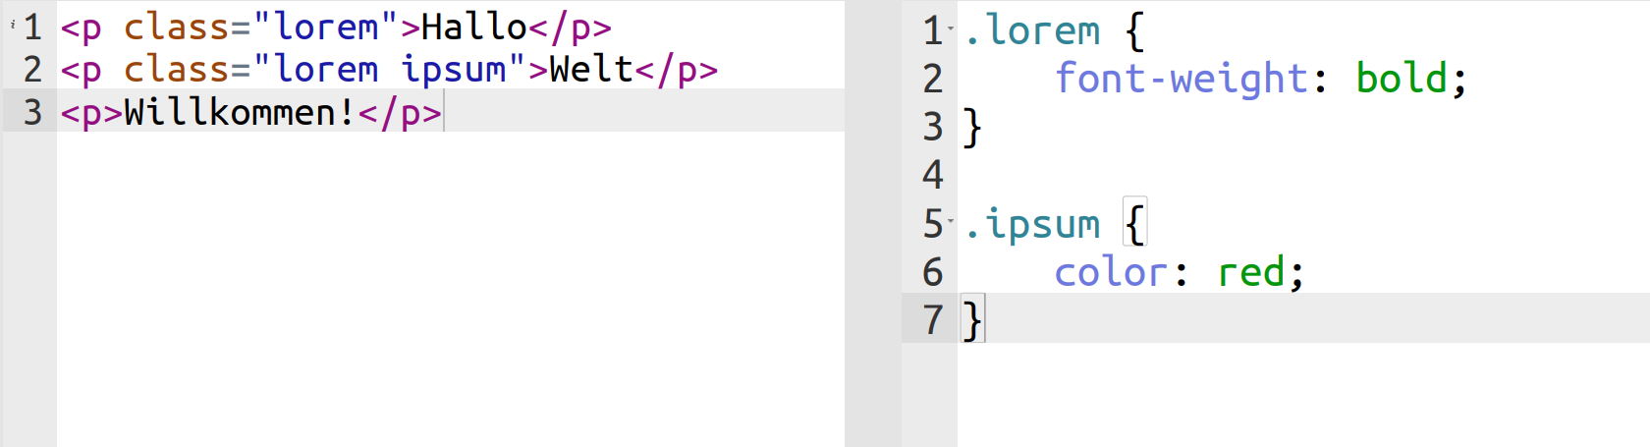
Einfache Selektoren: Class-Selektor
Möchte man einen Stil auf mehrere Elemente anwenden, aber nicht auf alle eines bestimmten Tag-Typs, so kann man Klassenselektoren verwenden.
Dazu beginnt man den Selektor mit . (Punkt) und schreibt dahinter den Wert eines class-Attributs.
HTML Elemente können mehrere Klassennamen haben, sie können im class-Attribut mit Leerzeichen getrennt angegeben werden..

Slide 12
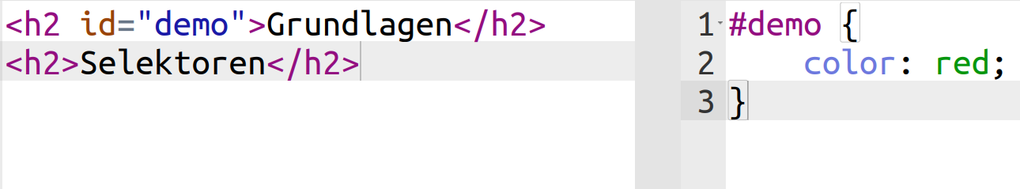
Einfache Selektoren: ID-Selektor
Mit ID Selektoren greift man auf ein ganz bestimmtes Element zu,
Selektor beginnt mit # gefolgt von id-Attribut eines Elements.
Da ID-Attribute auf der gesamten Webseite eindeutig sein müssen (es darf jedes nur einmal geben), gilt dieser Stil nur für genau ein Element.

Slide 13
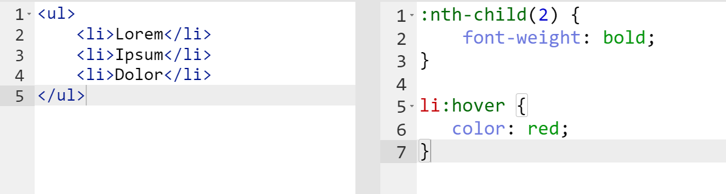
Pseudo-class Selektoren
Pseudo Klassen beschreiben Zustände und Positionen von Elementen Beispiel: hovert der Nutzer gerade mit der Maus über ein Element? Die n-te Stelle in einer Liste von Elementen,…
Man schreibt sie hinter einen : (Doppelpunkt). Sie können auch Parameter haben, welche man in ( ) übergibt.
Meist kombiniert man Pseudo-Klassen mit einem anderen Selektor, indem man sie zusammen schreibt.
Eine vollständige Liste der verfügbaren Pseudo-Klassen findet man hier.

Slide 14
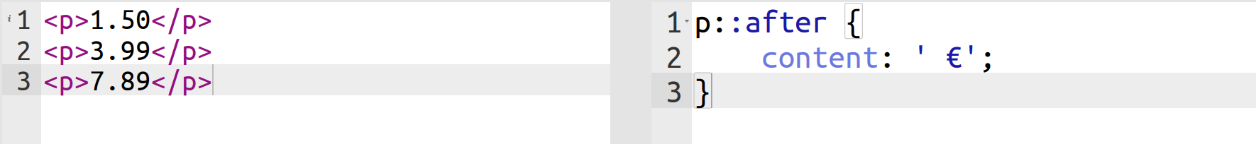
Pseudo-element Selektoren
Pseudo Elemente sind Elemente die in HTML nicht als solche existieren, aber mit CSS an bestimmten Stellen angehängt werden können.
Man schreibt sie mit :: (Zwei Doppelpunkte) und ihrem entsprechenden Namen.
Sie werden beispielsweise verwendet, um eigene Arten von Aufzählungspunkten zu schaffen, oder um vor jedem Link im Text ein Icon anzuzeigen.
Pseudo-Element Selektoren werden für gewöhnlich auch mit anderen Selektoren kombiniert.
Link zur vollständigen Liste

Slide 15
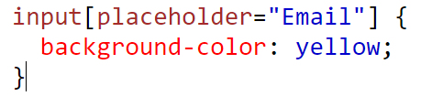
[Attribut] Selektor
Der [Attribut]-Selektor wird verwendet, um Elemente mit einem angegebenen Attribut auszuwählen.
Das folgende Beispiel wählt alle <input>-Elemente mit dem Attribut placeholder=„Email“ aus:

Slide 16
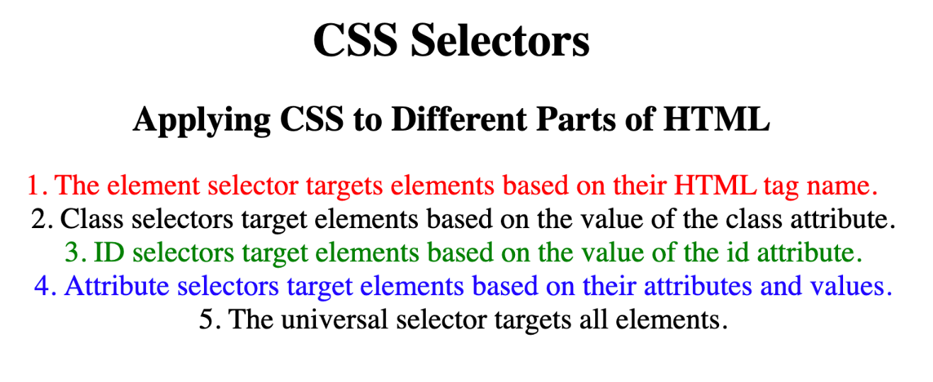
CSS Selektoren Übung
In deinen Übungsunterlagen unter CSS/Selectors/ findest du 3 Dateien
Schreibe CSS um einen Stil wie in der Abbildung rechts zu erzielen
Nutze sowohl internes als auch externes Einbinden des CSS Codes

Slide 17
CSS – Styling

Slide 18
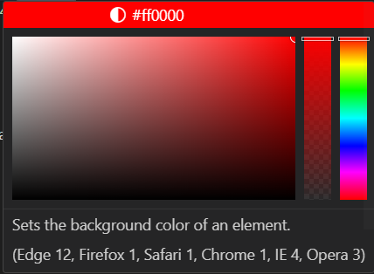
Farben
Farben werden in CSS mithilfe vordefinierter Farbnamen oder RGB-, HEX-, HSL-Werte spezifiziert.
Eine Liste aller Farbnamen findest du hier
RGB: Jeder Parameter (Rot, Grün und Blau) definiert die Intensität der Farbe zwischen 0 und 255
HEX: Ein hexadezimaler Wert hat die Form: #rrggbb. Dabei sind rr (rot), gg (grün) und bb (blau) hexadezimale Werte zwischen 00 und ff (entspricht dezimal 0-255)
HSL: Unter Verwendung von Farben im HSL-Format erfolgt die Angabe in der folgenden Form: hsl(Farbwinkel, Sättigung, Helligkeit)

Slide 19
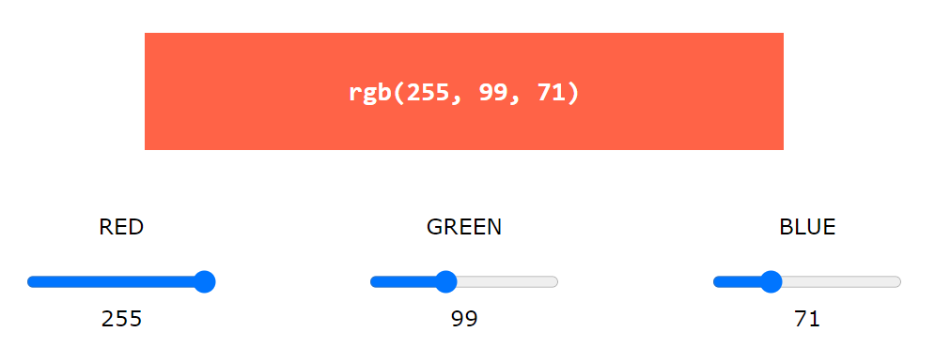
RGB – (ROT, GRÜN, BLAU)
Jeder Parameter (Rot, Grün und Blau) definiert die Intensität der Farbe zwischen 0 und 255
https://www.w3schools.com/css/css_colors_rgb.asp

Slide 20
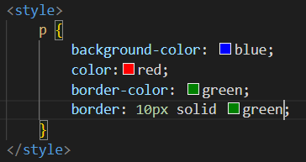
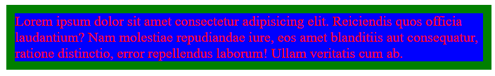
Schrift-, Hintergrund- und Rahmen-Farbe
Folgende CSS Properties werden verwendet um Schrift-, Hintergrund- und Rahmen-Farbe zu definieren
Schrift: color
Hintergrund: background-color
Rahmen-Farbe: border-color
Rahmen: border: 10px solid green

Slide 21
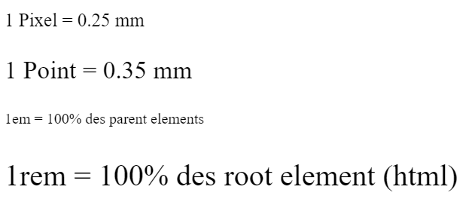
Schriftgröße
Schriftgröße wird über das Property „font-size“ definiert
Die Schriftgröße kann über 4 verschieden Einheiten definiert werden
Statische Schriftgröße
Pixel (px): 0,25 mm
Point (pt): 0,35 mm
Dynamische Schriftgrößen
1 em: 1 x Schriftgröße des Parent Elements
1 rem: 1 x Schfriftgröße des root Elements

Slide 22
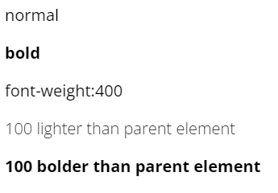
Schriftstärke
Die Schriftstärke „font-weight“ kann durch Angabe einer Zahl oder durch Keywords definiert werden
Zahl: 100, 200, … , 800, 900
Keywords:
normal = 400
bold = 700 oder 800 abhängig von font-family
lighter = font-weight des parent-elements – 100
bolder = font-weight des parent-elements + 100

Slide 23
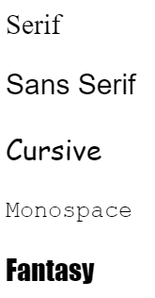
Schriftart
In CSS verwendet man die Eigenschaft "font-family", um die Schriftart eines Textes anzugeben
Wenn der Schriftartenname aus mehreren Wörtern besteht, muss er in Anführungszeichen stehen, wie zum Beispiel: "Times New Roman„
Es sollten mehrere Schriftnamen als "Fallback"-System verwendet werden
font-family: "Times New Roman“,serif;
Beginne mit der gewünschten Schriftart und ende mit einer generischen Schriftart
Serif
Sans-serif
Monospace
Kursiv
Fantasy

Slide 24
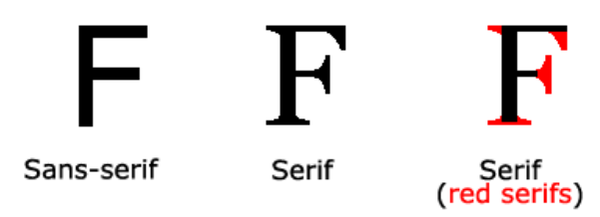
Serif vs Sans-serif
Serifen-Schriftarten haben an den Enden jeder Buchstabe eine kleine Strichführung. Sie erzeugen ein Gefühl von Formalität und Eleganz.
Serifenlose Schriftarten haben klare Linien (keine kleinen Striche). Sie erzeugen einen modernen und minimalistischen Look.
Auf Computerbildschirmen gelten serifenlose Schriftarten als leichter lesbar als serifenbetonte Schriftarten.
https://www.w3schools.com/css/css_font.asp

Slide 25

Google Fonts
Wenn du keine der Standard-Schriftarten in HTML verwenden möchtest, kannst du Google Fonts nutzen.
Google Fonts sind kostenlos und bieten mehr als 1000 Schriftarten zur Auswahl.
https://fonts.google.com/
https://fonts.google.com/

Slide 26
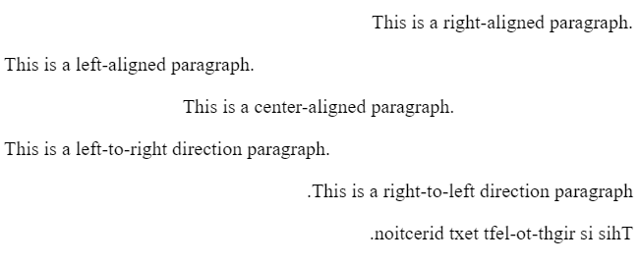
Text Ausrichtung
Die Eigenschaft "text-align" wird verwendet, um die horizontale Ausrichtung eines Textes festzulegen.
Ein Text kann folgendermaßen ausgerichtet werden.
Linksbündig: left
Rechtsbündig: right
Zentriert: center
Blocksatz: justify
Die Eigenschaften "direction" und "unicode-bidi" können verwendet werden, um die Textrichtung eines Elements zu ändern.

Slide 27
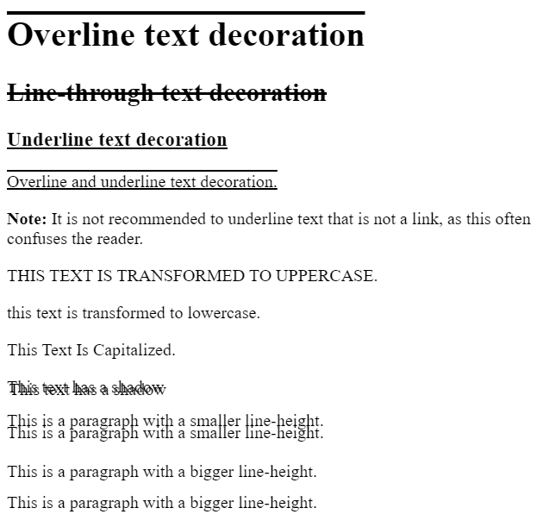
Zusätzliche Text Formatierung
Die Eigenschaft "text-decoration-line" wird verwendet, um eine dekorative Linie zu einem Text hinzuzufügen
Die Eigenschaft "text-transform" kann verwendet werden, um den Text in Großbuchstaben, Kleinbuchstaben oder den ersten Buchstaben jedes Wortes in Großbuchstaben umzuwandeln (kapitalisieren)
Die Eigenschaft "text-shadow" fügt Schatten zum Text hinzu
Die Eigenschaft "line-height" wird verwendet, um den Abstand zwischen Zeilen festzulegen.

Slide 28
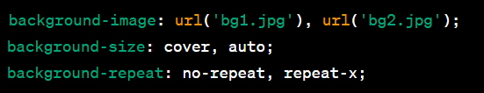
Hintergrund
Hintergrund-Eigenschaften in CSS ermöglichen die Steuerung des Erscheinungsbilds des Hintergrunds eines Elements.
Background-Color: Legt eine einheitliche Hintergrundfarbe für ein Element fest. Beispiel: background-color: #3498db;
Background-Image: Setzt ein Bild als Hintergrund für ein Element. Beispiel: background-image: url('hintergrund.jpg');
Background-Size: Definiert die Größe des Hintergrundbildes. Beispiel: background-size: cover;
Background-Repeat: Bestimmt, wie das Hintergrundbild wiederholt wird. Beispiel: background-repeat: no-repeat;
Background-Position: Legt die Startposition des Hintergrundbildes fest. Beispiel: background-position: center;
Background-Attachment: Steuert, ob das Hintergrundbild mit dem Inhalt scrollt Beispiel: background-attachment: fixed;
Mehrere Hintergründe: CSS erlaubt das Anwenden mehrerer Hintergründe auf ein Element.

Slide 29
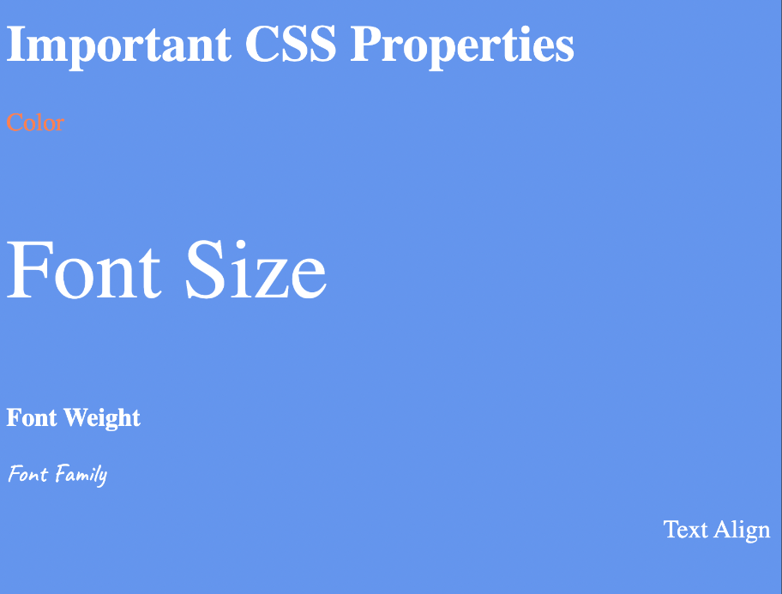
CSS Übung Styling
Übungsunterlagen: CSS/Styling
Schreibe internen CSS Code um Farben und Schriftarten wie im Bild rechts zu erzielen
Eine Schritt für Schritt Anleitung findest du im index.html File

Slide 30
CSS – Box Modell

Slide 31
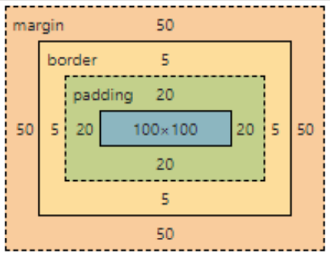
CSS Box Modell
Das Box Model beschreibt, auf welche Weise ein Element Platz einnimmt, wo und wie es Platz reserviert. Von innen nach außen hat jedes Element folgende Bereiche:
content: Bereich in dem Inhalt platziert wird
padding: Abstand zum Rand des Elements
border: Rand des Elements
margin: Abstand zu anderen Elementen

Slide 32
CSS Box Modell Einheiten
Pixel (px): Die Einheit "px" (Pixel) ist eine feste Einheit und gibt die Anzahl der Bildpunkte auf dem Bildschirm an. Zum Beispiel: 10px, 20px, usw.
Em: Die Einheit "em" ist relativ zur aktuellen Schriftgröße des Elements. Zum Beispiel: 1em, 1.5em, usw.
Rem: Die Einheit "rem" ist relativ zur Schriftgröße des Wurzelelements (normalerweise des <html>-Elements). Zum Beispiel: 1rem, 1.5rem, usw.
Prozent (%): Prozentuale Werte beziehen sich auf einen Prozentsatz der Breite des übergeordneten Elements. Zum Beispiel: 10%, 50%, usw.
Viewport Width (vw) und Viewport Height (vh): Diese Einheiten sind relativ zur Breite bzw. Höhe des sichtbaren Bildschirms. Zum Beispiel: 10vw, 5vh, usw.

Slide 33
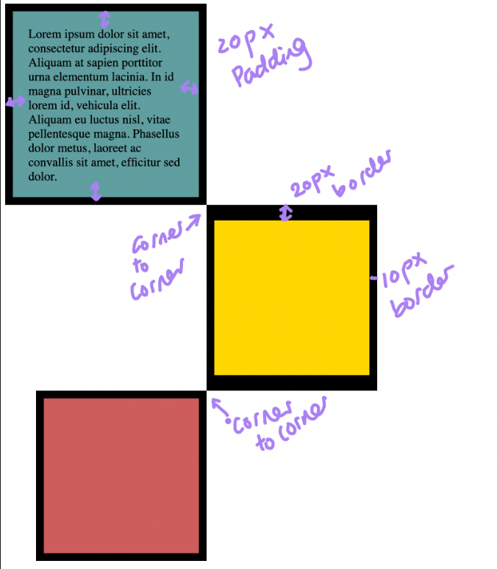
CSS Übung Box Modell
Übungsunterlagen: CSS/Box Model/
Verwende dein Wissen über das CSS Box Modell und Farben, um das Bild rechts zu reproduzieren
Eine TODO Liste und Hinweise findest du im index.html File als Kommentar

Slide 34

CSS 1 Abschlussübung Motivationsposter
Erstelle ein Motivationsposter ähnlich zu folgendem. Nutze dafür dein Wissen über Selektoren, Styling und das Box Modell

Slide 35

Viel Erfolg beim Entwickeln!

